Slide 1
TEMA: IMPLEMENTACIÓN DE UN REACTOR DE BURBUJAS PARA EVALUAR LA INFLUENCIA DE UN CAMPO ELÉCTRICO EN UN FLUJO MULTIFÁSICO
DEPARTAMENTO DE CIENCIAS DE LA ENERGÍA Y MECÁNICA
CARRERA DE INGENIERÍA MECÁNICA
TRABAJO DE TITULACIÓN PREVIO A LA OBTENCIÓN DEL TÍTULO DE INGENIERO MECÁNICO
AUTOR:
QUINGA YANCHALUISA, EDWIN MAURICIO
TUTOR:
ING. NARVÁEZ MUÑOZ, CHRISTIAN PATRICIO

Slide 2
Índice
Objetivos
Alcance
Justificación
Marco Teórico
Diseño y selección de materiales
Construcción
Experimentación
Análisis de Resultados
Conclusiones
Recomendaciones
Trabajos Futuros

Slide 3
Objetivos
Objetivo general
Desarrollar y construir un reactor de burbujas para el laboratorio de fluidos de la Universidad de las Fuerza Armadas – ESPE.

Slide 4
Objetivos
Objetivos especificos
Establecer el diseño de los componentes del equipo experimental para el estudio de un proceso que está sometido a la influencia de un campo eléctrico en un flujo multifásico.
Definir los parámetros y variables requeridos para la realización de los ensayos.

Slide 5
Objetivos
Objetivos especificos
Implementar una metodología de operación del equipo experimental.
Validar experimentalmente los resultados del campo eléctrico en un flujo multifásico.

Slide 6
Alcance del proyecto
Implementar un reactor de burbujas para el laboratorio de fluidos en la Universidad de las Fuerzas Armadas – ESPE, donde se puede analizar la incidencia que tiene un campo eléctrico en un flujo multifásico, midiendo la velocidad y la morfología de la burbuja de nitrógeno en dirección ascendente.

Slide 7
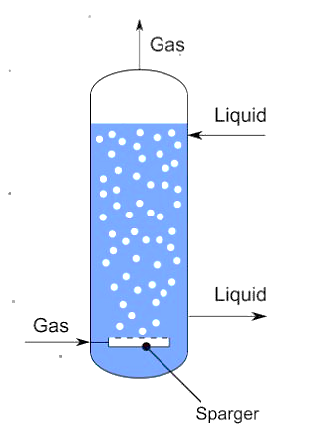
Que es un reactor de burbujas?
El reactor funciona mediante un fluido líquido y gaseoso, a los cuales se encuentran sometidos en un campo eléctrico, el cual permite que hagan una reacción mutua cuando entran en contacto, a modo que permite formar un burbujeo en un reactivo gaseoso.

Slide 8
Análisis y selección de configuraciones alternativas
Características de una burbuja
Tipo |  |  |  | Parámetro de diseño |  |  | Variables experimentales
Configuración | Reactor | Campo eléctrico | Forma de burbuja | Voltaje (corriente) | Caudal y Presión | Diámetro de boquilla | Velocidad | Fuerzas de equilibrio | Esfuerzos eléctricos
Electrodos paralelos en dirección vertical | Slurry | Uniforme | Se alarga en dirección horizontal | 5 | 3 | 5 | 4 | 3 | 3
Electrodo tipo: placa lateral a punto | Slurry | No uniforme | Se deforma irregularmente | 2 | 3 | 5 | 3 | 3 | 3
Electrodos paralelos en dirección horizontal | Slurry | Uniforme | Se alargan en dirección vertical | 5 | 4 | 5 | 4 | 5 | 4

Slide 9
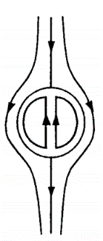
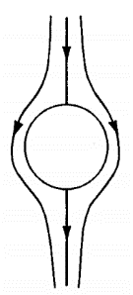
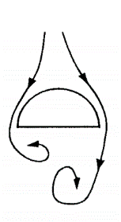
Modelo de formación de las burbujas
Características | Formas
Forma | Esférico |  | No esférico
Movimiento | Rectilíneo |  | Fluctuante
Pureza | Puro | Contaminado | Ambos
Patrón de flujo
Efectos gobernantes | Viscosidad | Viscosidad | Tensión superficial y gravedad
Números adimensionales | Re | Re | Bo
Rango | Número de Reynolds bajos | ---- | 0.25 < Bo <40
Factores que gobiernan las condiciones finales del fluido

Slide 10
- Densidad
- Conductividad eléctrica
- Tensión superficial
- Viscosidad
- Voltaje
- Caudal
- Presión
- Diámetro de la boquilla
- No altera la experimentación
Parámetros de la solución
Parámetros técnicos
del
Reactor de burbujas
Parámetros del
proceso
Parámetros ambientales

Slide 11
DISEÑO
Y
SELECCIÓN DE MATERIALES

Slide 12
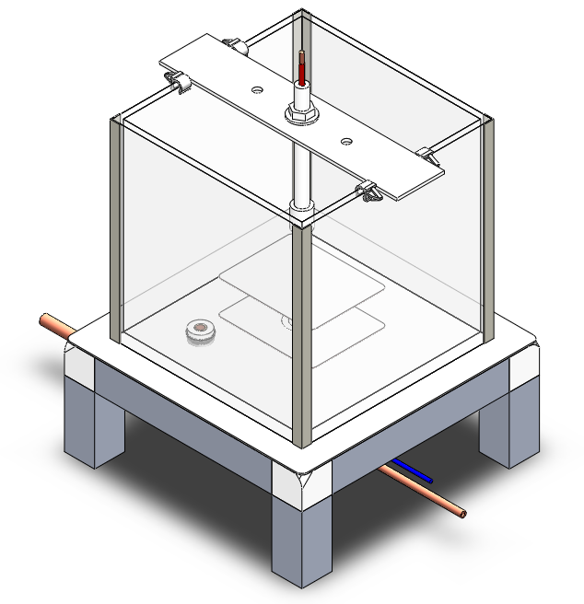
Diseño del reactor de burbujas
Sistemas
Diseño Mecánico
Diseño Hidraulico
Diseño eléctrico
Electrodos con placas paralelas en posición horizontal

Slide 13
Selección de materiales
Características del diseño mecánico de las piezas del prototipo reactor de burbujas
BASE REACTOR DE BURBUJAS
Material: Aluminio/Caucho
No. Piezas: 1
PLACA BASE DEL REACTOR
Material: Acero Inoxidable
No. Piezas: 1
RECIPIENTE DE ENSAYOS
Material: Vidrio templado
No. Piezas: 1
TUBERÍAS
Material: Cobre
No. piezas: 2
RECIPIENTE DE GAS
Tipo: Nitrógeno
Cantidad: 2 m3

Slide 14
Selección de materiales
Características del diseño hidráulico de las piezas del prototipo reactor de burbujas
BOQUILLAS Y ACCESORIOS
Material: Cobre
No. Piezas: 2
ACOPLE PROTECTOR MACHO
Material: Teflón
No. Piezas: 2
ACOPLE PROTECTOR HEMBRA
Material: Teflón
No. Piezas: 1
REGULADOR DE FLUJO
Material: Varios
No. piezas: 1

Slide 15
Selección de materiales
Características del diseño eléctrico de las piezas del prototipo reactor de burbujas
ELECTRODO TIPO I Y II
Material: Cobre
No. Piezas: 3
TORNILLO POSICIONADOR
Material: Teflón
No. Piezas: 1
SOPORTE DEL MECANISMO
Material: Baquelita
No. Piezas: 1
CABLE ELÉCTRICO
Material: Cobre
No. piezas: 2

Slide 16
Fabricación del sistema hidráulico de los fluidos
Fabricación del sistema generador del campo eléctrico
Fabricación de recipiente de ensayos
Fabricación del sistema mecánico
Fabricación de la base del reactor
CONSTRUCCIÓN

Slide 17
Fabricación de la base del reactor y el recipiente de ensayos

Slide 18
Fabricación del sistema hidráulico gaseoso

Slide 19
Fabricación del sistema generador del campo eléctrico, electrodo tipo I

Slide 20
Ensamblaje de cada subconjunto para formar el reactor de burbujas

Slide 21
EXPERIMENTACIÓN

Slide 22
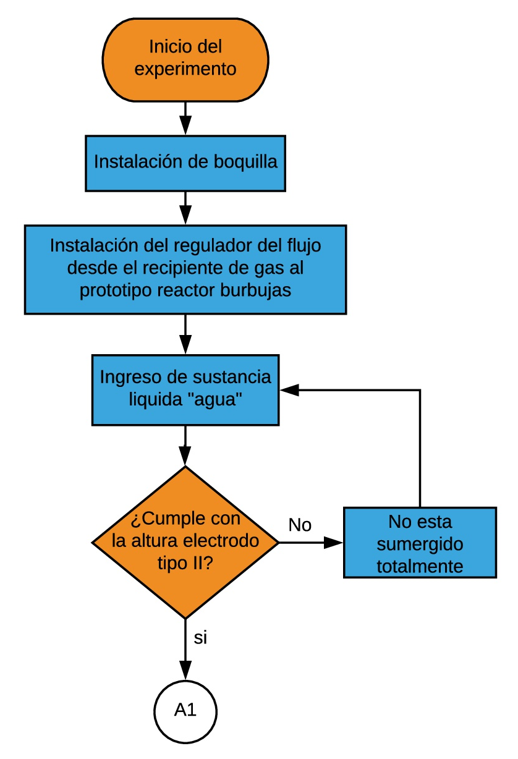
Metodología de trabajo

Slide 23
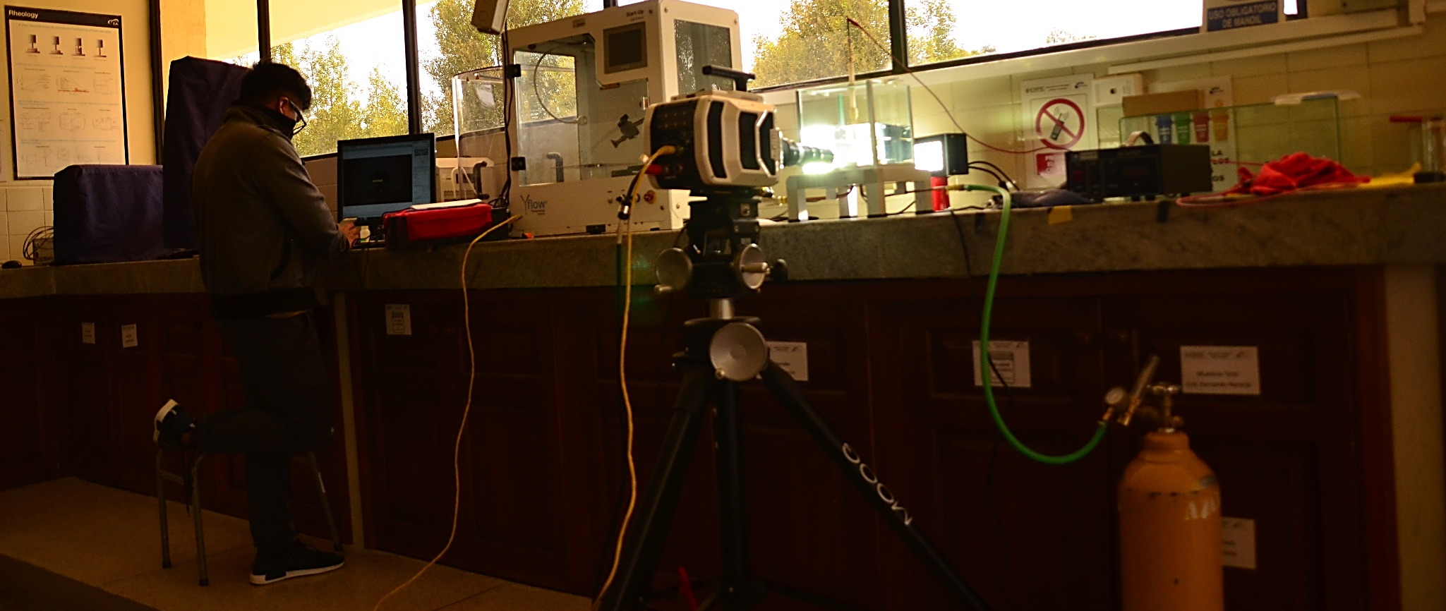
Implementación del reactor de burbujas
1
5
6
3
Reactor de burbujas
Recipiente de nitrógeno
Generador de voltaje
Cámara Phantom
Luz led tipo I
PC con software PCC2.8
4
2

Slide 24
Inspección de accesorios del reactor de burbujas
Conexión al generador de voltaje
Colocación fija de la cámara de alta velocidad

Slide 25
Prueba de funcionamiento
SIN CAMPO ELÉCTRICO
El contorno de la burbuja siempre se mantiene casi esférico
CON CAMPO ELÉCTRICO
el contorno de la burbuja se alarga en dirección de la corriente

Slide 26
Especificación de parámetros
CAUDAL
Influye en la velocidad de la burbuja
PRESIÓN
Influye en el contorno de la burbuja
VOLTAJE
Permite la deformación constante de la burbuja
DIÁMETRO BOQUILLA
Caracterización de la burbuja

Slide 27
ANÁLISIS DE RESULTADOS

Slide 28
Clasificación de grupos y ensayos experimentales
Boquilla con diámetro de φ: 0,3 mm
GRUPO I: Flujo volumétrico variable y presión constante | Ensayo I: Caudal mínimo y presión constante.
 | Ensayo II: Caudal intermedio y presión constante.
 | Ensayo III: Caudal máximo y presión constante.
GRUPO II: Presión variable y flujo volumétrico constante | Ensayo I: Presión mínima y caudal constante.
 | Ensayo II: Presión intermedia y caudal constante.
 | Ensayo III: Presión máxima y caudal constante.
Boquilla con diámetro de φ: 0,5 mm
GRUPO III: Flujo volumétrico variable y presión constante | Ensayo I: Caudal mínimo y presión constante.
 | Ensayo II: Caudal intermedio y presión constante.
 | Ensayo III: Caudal máximo y presión constante.
GRUPO IV: Presión variable y flujo volumétrico constante | Ensayo I: Presión mínima y caudal constante.
 | Ensayo II: Presión intermedia y caudal constante.
 | Ensayo III: Presión máxima y caudal constante.

Slide 29
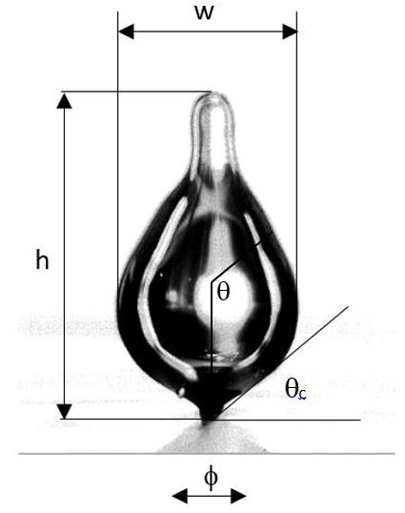
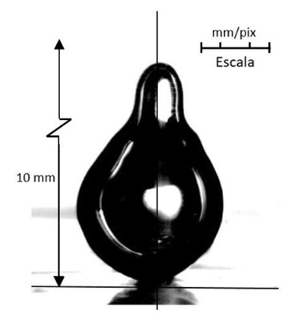
Características geométricas de la burbuja
$$AR=w/h$$
$$V_{B}=\frac{π}{6}hw^{2}$$
$$d_{eq}= \sqrt[3]{\frac{6V_{B}}{π}}$$

Slide 30
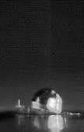
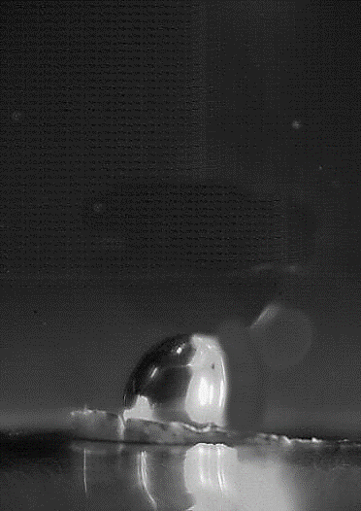
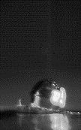
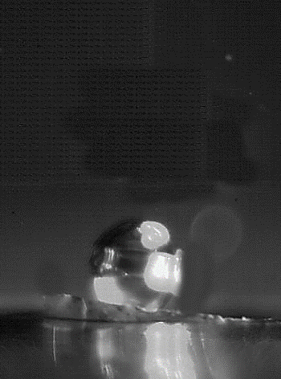
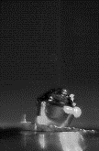
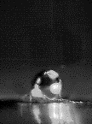
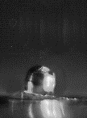
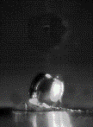
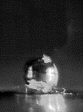
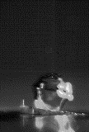
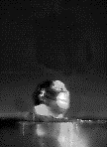
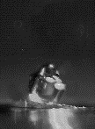
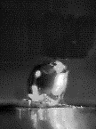
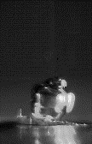
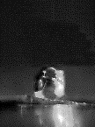
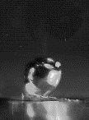
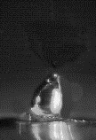
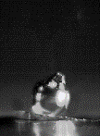
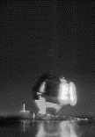
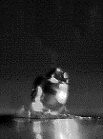
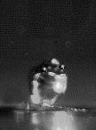
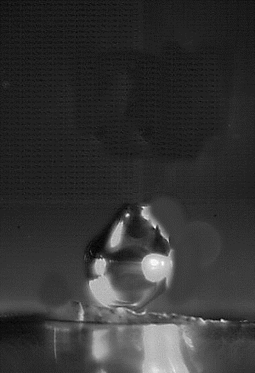
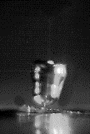
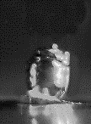
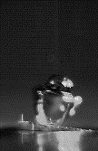
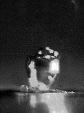
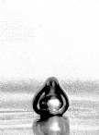
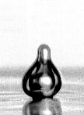
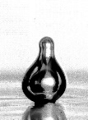
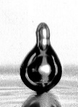
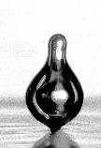
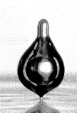
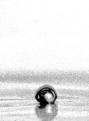
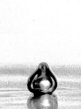
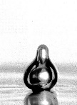
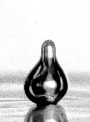
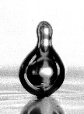
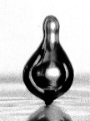
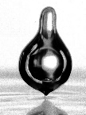
Evolución de la burbuja
Comparación de parámetros: presión variable y flujo volumétrico constante
Evolución del contorno de la burbuja con diferentes voltajes
Pmín: 500 psi - φ: 0,3 mm
Evolución del contorno de la burbuja con diferentes voltajes
Pmín: 500 psi - φ: 0,5 mm
0,0 kV
0,0 kV
9,0 kV
9,0 kV
$$0.0130 {}_{−}^{+}{0.0001} s$$
$$0.0120 {}_{−}^{+}{0.0006} s$$

Slide 31
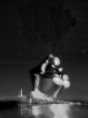
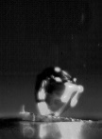
Desprendimiento de una burbuja
Comparación de parámetros: flujo volumétrico variable y presión constante
0,0 kV | 1,5 kV | 3,0 kV | 4,5 kV | 6,0 kV | 7,5 kV | 9,0 kV
0,0 kV | 1,5 kV | 3,0 kV | 4,5 kV | 6,0 kV | 7,5 kV | 9,0 kV
(a) Qmín: 0,15 lpm - φ: 0,3 mm
(a) Pmín: 0,15 lpm - φ: 0,5 mm
(b) Qint: 0,30 lpm - φ: 0,3 mm
(b) Pint: 0,30 lpm - φ: 0,5 mm
c.) Qmáx: 0,45 lpm - φ: 0,3 mm
(c) Pmáx: 0,45 lpm - φ: 0,5 mm
GRUPO I | Condiciones experimentales |  |  | AR
 | Diámetro | Caudal | Presión
Ensayo I | 0,30 mm | 0,15 lpm | 2200 psi | 4%
Ensayo II | 0,30 mm | 0,30 lpm | 2200 psi | 4%
Ensayo III | 0,30 mm | 0,45 lpm | 2200 psi | 6%
GRUPO III | Condiciones experimentales |  |  | AR
 | Diámetro | Caudal | Presión
Ensayo I | 0,50 mm | 0,15 lpm | 2200 psi | 20,5%
Ensayo II | 0,50 mm | 0,30 lpm | 2201 psi | 9,9%
Ensayo III | 0,50 mm | 0,45 lpm | 2202 psi | 12,4%

Slide 32
Desprendimiento de una burbuja
Comparación de parámetros: presión variable y flujo volumétrico constante
0,0 kV | 1,5 kV | 3,0 kV | 4,5 kV | 6,0 kV | 7,5 kV | 9,0 kV
0,0 kV | 1,5 kV | 3,0 kV | 4,5 kV | 6,0 kV | 7,5 kV | 9,0 kV
(a) Qint: 0,15 lpm - φ: 0,3 mm
(a) Pmín: 500 psi - φ: 0,5 mm
(b) Qint: 0,30 lpm - φ: 0,3 mm
(b) Pint: 1500 psi - φ: 0,5 mm
(b) Qint: 0,45 lpm - φ: 0,3 mm
(c) Pmáx: 1500 psi - φ: 0,5 mm
GRUPO II | Condiciones experimentales |  |  | AR
 | Diámetro | Presión | Caudal
Ensayo I | 0,30 mm | 500 psi | 0,30 lpm | 10%
Ensayo II | 0,30 mm | 1500 psi | 0,30 lpm | 10%
Ensayo III | 0,30 mm | 2200 psi | 0,30 lpm | 14%
GRUPO IV | Condiciones experimentales |  |  | AR
 | Diámetro | Presión | Caudal
Ensayo I | 0,50 mm | 500 psi | 0,30 lpm | 2,3%
Ensayo II | 0,50 mm | 1500 psi | 0,30 lpm | 9,6%
Ensayo III | 0,50 mm | 2200 psi | 0,30 lpm | 10,2%

Slide 33
Análisis de velocidad
Velocidad normal
$$Bo=\frac{g∆ρd_{e}^{2}}{σ}$$
Fuerzas de flotación y tensión superficial
$$V_{T}=\frac{\sin^{−1}{\sqrt{1−E^{2}}− E\sqrt{1−E^{2}}}}{1−E^{2}}\sqrt{\frac{8σ}{ρ_{l}d_{e}}E^{\frac{4}{3}}+\frac{∆ρgd_{e}}{2ρ_{l}}}\frac{E^{\frac{2}{3}}}{1−E^{2}}$$
$$Bo<1$$
Puro
Contaminado
$$E=\frac{1}{1+0.163Bo^{0.757}}$$
$$E= \frac{1}{1+1.97Bo^{1.3} }$$

Slide 34
Análisis de velocidad
GRUPO I: Diámetro de φ: 0,3 mm, flujo volumétrico variable y presión constante
GRUPO I | Condiciones |  | Regiones de velocidad normal (mm/s) |  |  |  |  | Error
 | Diámetro | Caudal | Experimental |  |  | Teórica
 | (mm) | (lpm) | Inicio | Final |  | Inicio | Final | (%)
Ensayo I | 0,30 | 0,15 | 151,17 | 304,92 |  | 160,62 | 290,48 | $5.6\%$ a $−5.0\%$
Ensayo II | 0,30 | 0,30 | 154,53 | 310,64 |  | 162,32 | 292,15 | $4.8\%$ a $−6.3\%$
Ensayo III | 0,30 | 0,45 | 162,27 | 315,01 |  | 162,33 | 302,63 | $0.0\%$ a $−4.1\%$
GRUPO I | Número de Bond
 | 0,0 kV | 1,5 kV | 3,0 kV | 4,5 kV | 6,0 kV | 7,5 kV | 9,0 kV
Bo1 | 0,42 | 0,61 | 0,59 | 0,55 | 0,52 | 0,50 | 0,46
Bo2 | 0,47 | 0,44 | 0,41 | 0,39 | 0,36 | 0,33 | 0,40
Bo3 | 0,47 | 0,47 | 0,47 | 0,45 | 0,42 | 0,38 | 0,33

Slide 35
Análisis de velocidad
GRUPO II: Diámetro de φ: 0,3 mm, presión variable y flujo volumétrico constante
GRUPO II | Condiciones |  | Regiones de velocidad normal (mm/s) |  |  |  |  | Error
 | Diámetro | Presión | Experimental |  |  | Teórica
 | (mm) | (psi) | Inicio | Final |  | Inicio | Final | (%)
Ensayo I | 0,30 | 500 | 165,7 | 314,54 |  | 158,48 | 292,21 | $6.0\% a−7.6\%$
Ensayo II | 0,30 | 1500 | 184,8 | 319,59 |  | 190,03 | 313,17 | $8.6\%$ a $−4.1\%$
Ensayo III | 0,30 | 2200 | 217,9 | 329,26 |  | 220,44 | 308,22 | $1.2\%$ a $−7.7\%$
GRUPO II | Número de Bond
 | 0,0 kV | 1,5 kV | 3,0 kV | 4,5 kV | 6,0 kV | 7,5 kV | 9,0 kV
Bo1 | 0,30 | 0,54 | 0,54 | 0,41 | 0,45 | 0,41 | 0,39
Bo2 | 0,20 | 0,47 | 0,49 | 0,56 | 0,63 | 0,56 | 0,52
Bo3 | 0,77 | 0,76 | 0,71 | 0,61 | 0,60 | 0,59 | 0,56

Slide 36
Análisis de velocidad
GRUPO III: Diámetro de φ: 0,5 mm, flujo volumétrico variable y presión constante
GRUPO III | Condiciones |  | Regiones de velocidad normal (mm/s) |  |  |  |  | Error
 | Diámetro | Presión | Experimental |  |  | Teórica
 | (mm) | (psi) | Inicio | Final |  | Inicio | Final | (%)
Ensayo I | 0,50 | 0,15 | 126,75 | 306,17 |  | 128,12 | 292,23 | $1.8\%$ a $−4.8\%$
Ensayo II | 0,50 | 0,30 | 148,38 | 309,94 |  | 150,31 | 292,19 | $1.4\% a−6.1\%$
Ensayo III | 0,50 | 0,45 | 157,61 | 318,28 |  | 155,56 | 292,18 | $−0.1\%$ a $−8.9\%$
GRUPO III | Número de Bond
 | 0,0 kV | 1,5 kV | 3,0 kV | 4,5 kV | 6,0 kV | 7,5 kV | 9,0 kV
Bo1 | 0,07 | 0,23 | 0,49 | 0,33 | 0,44 | 0,47 | 0,39
Bo2 | 0,24 | 0,26 | 0,40 | 0,45 | 0,36 | 0,33 | 0,37
Bo3 | 0,32 | 0,42 | 0,36 | 0,41 | 0,40 | 0,40 | 0,40

Slide 37
Análisis de velocidad
GRUPO IV: Diámetro de φ: 0,5 mm, presión variable y flujo volumétrico constante
GRUPO IV | Condiciones |  | Regiones de velocidad normal (mm/s) |  |  |  |  | Error
 | Diámetro | Presión | Experimental |  |  | Teórica
 | (mm) | (psi) | Inicio | Final |  | Inicio | Final | (%)
Ensayo I | 0,50 | 500 | 149,23 | 301,11 |  | 150,22 | 291,69 | $1.4\%$ a $−4.2\%$
Ensayo II | 0,50 | 1500 | 196,15 | 330,74 |  | 199,24 | 321,61 | $$4.1\% a−2.8\%$$
Ensayo III | 0,50 | 2200 | 193,62 | 339,79 |  | 200,68 | 329,37 | $3.5\%$ a $−3.2\%$
GRUPO IV | Número de Bond
 | 0,0 kV | 1,5 kV | 3,0 kV | 4,5 kV | 6,0 kV | 7,5 kV | 9,0 kV
Bo1 | 0,24 | 0,26 | 0,46 | 0,44 | 0,62 | 0,40 | 0,43
Bo2 | 0,29 | 0,48 | 0,51 | 0,37 | 0,35 | 0,46 | 0,45
Bo3 | 0,31 | 0,41 | 0,34 | 0,40 | 0,37 | 0,38 | 0,37

Slide 38
Fuerzas de equilibrio sobre una burbuja
Fuerzas sin campo eléctrico
$F_{ip}−F_{lp}=\left(P_{g}− P_{l}\right)πr_{0}^{2}$
Fuerzas con campo eléctrico
$F_{b}=\left(ρ_{l}− ρ_{g}\right)V_{l}g$
$F_{c}=2πr_{0}σSinθ$

Slide 39
Fuerzas de equilibrio sobre una burbuja
GRUPO I - GRUPO III: flujo volumétrico variable y presión constante
GRUPO I |  | Voltaje aplicado
 |  | 0,0 kV | 1,5 kV | 3,0 kV | 4,5 kV | 6,0 kV | 7,5 kV | 9,0 kV
Ensayo I | Fb (µN) | 28,13 | 49,70 | 46,64 | 42,31 | 39,06 | 36,72 | 32,61
 | Fc (µN) | 15,54 | 22,17 | 22,89 | 24,05 | 25,29 | 25,81 | 24,78
Ensayo II | Fb (µN) | 33,74 | 30,30 | 27,39 | 25,70 | 22,14 | 20,15 | 26,25
 | Fc (µN) | 20,43 | 20,93 | 20,90 | 22,33 | 22,87 | 23,38 | 25,10
Ensayo III | Fb (µN) | 33,77 | 33,97 | 33,60 | 31,81 | 28,50 | 24,58 | 19,49
 | Fc (µN) | 17,92 | 18,64 | 18,38 | 19,31 | 20,49 | 22,58 | 23,07
Diámetro de φ 0,3 mm
GRUPO III |  | Voltaje aplicado
 |  | 0,0 kV | 1,5 kV | 3,0 kV | 4,5 kV | 6,0 kV | 7,5 kV | 9,0 kV
Ensayo I | Fb (µN) | 1,75 | 11,16 | 35,88 | 19,73 | 30,16 | 33,84 | 24,97
 | Fc (µN) | 4,66 | 10,96 | 17,64 | 15,71 | 20,00 | 21,31 | 23,37
Ensayo II | Fb (µN) | 12,07 | 13,78 | 26,18 | 31,86 | 22,20 | 19,40 | 23,77
 | Fc (µN) | 9,80 | 11,67 | 18,42 | 23,67 | 21,87 | 20,42 | 21,71
Ensayo III | Fb (µN) | 18,87 | 28,53 | 22,84 | 27,28 | 26,59 | 26,33 | 25,91
 | Fc (µN) | 19,09 | 20,98 | 21,49 | 24,16 | 23,18 | 22,82 | 21,74
Diámetro de φ 0,5 mm

Slide 40
Fuerzas de equilibrio sobre una burbuja
GRUPO II – GRUPO IV: presión variable y flujo volumétrico constante
GRUPO II |  | Voltaje aplicado
 |  | 0,0 kV | 1,5 kV | 3,0 kV | 4,5 kV | 6,0 kV | 7,5 kV | 9,0 kV
Ensayo I | Fb (µN) | 24,22 | 41,86 | 41,06 | 27,57 | 31,28 | 27,41 | 25,50
 | Fc (µN) | 20,96 | 26,22 | 26,41 | 22,84 | 22,16 | 21,14 | 20,72
Ensayo II | Fb (µN) | 9,17 | 33,08 | 35,25 | 43,21 | 52,02 | 43,07 | 38,93
 | Fc (µN) | 15,98 | 25,94 | 27,04 | 29,55 | 32,20 | 26,09 | 25,01
Ensayo III | Fb (µN) | 70,90 | 68,80 | 62,82 | 49,81 | 48,62 | 46,68 | 43,13
 | Fc (µN) | 19,94 | 20,50 | 19,26 | 17,41 | 17,87 | 17,73 | 21,02
Diámetro de φ 0,3 mm
GRUPO IV |  | Voltaje aplicado
 |  | 0,0 kV | 1,5 kV | 3,0 kV | 4,5 kV | 6,0 kV | 7,5 kV | 9,0 kV
Ensayo I | Fb (µN) | 11,99 | 13,87 | 32,23 | 30,63 | 50,30 | 26,81 | 28,89
 | Fc (µN) | 14,94 | 16,17 | 23,49 | 25,91 | 31,49 | 20,75 | 24,64
Ensayo II | Fb (µN) | 16,58 | 34,50 | 37,74 | 23,44 | 21,74 | 32,27 | 31,59
 | Fc (µN) | 20,61 | 26,75 | 28,20 | 22,60 | 22,13 | 25,51 | 25,43
Ensayo III | Fb (µN) | 18,20 | 27,71 | 20,38 | 26,62 | 23,85 | 23,96 | 23,70
 | Fc (µN) | 19,05 | 22,34 | 20,75 | 25,19 | 22,29 | 22,97 | 22,51
Diámetro de φ 0,5 mm

Slide 41
Análisis de la influencia del campo eléctrico
ESFUERZOS ELÉCTRICO
$$T_{DEP}=\frac{1}{2}ε_{O}\left(E_{g}^{2}ε_{g}−E_{l}^{2}ε_{l}\right)n_{l}$$
Esfuerzo de dielectroforesis
$$T_{STR}= \frac{1}{2}ε_{O}E_{l}^{2}\left[\frac{\left(ε_{l}−1\right)\left(ε_{l}+2\right)}{3}\right]n_{l}$$
Esfuerzo de electrostricción
$$T_{EHD}= −\frac{ε_{O}{\left(ε_{l}−1\right)}^{2}}{6}(2E_{ln}^{2}−E_{lt}^{2})n_{l}$$
Esf. electrohidrodinámico
FUERZA ELECTRICA
$$F_{e} =qE−\frac{1}{2}E^{2}∇ε+\frac{1}{2}∇[E^{2}\left(\frac{∂ε}{∂ρ_{m}}\right)ρ_{m}$$
$$F_{e}=T_{STR}+T_{EHD}+T_{DEP}$$

Slide 42
Esfuerzos eléctricos alrededor de la burbuja
PARÁMETROS DE ESFUERZOS ELÉCTRICOS
$$E_{l}^{2}=\frac{9E_{0}^{2}}{{\left(2+X\right)}^{2}} \left[X^{2}\cos^{2}{θ}+\sin^{2}{θ}\right]$$
$$E_{g}^{2}=\frac{9E_{0}^{2}}{{\left(2+X\right)}^{2}}$$
$$E_{ln}^{2}−E_{lt}^{2}=\frac{9E_{0}^{2}}{{\left(2+X\right)}^{2}} X^{2}\cos^{2}{θ}+\sin^{2}{θ}$$
$$E_{0}^{2}=\frac{U}{d_{\left(eje \right)}}$$
$$n_{l}= −n_{g}$$
$$X=\frac{ε_{rg}}{ε_{rl}}$$

Slide 43
Esfuerzos eléctricos alrededor de la burbuja
T(EHD)
T(STR)
T(STR)

Slide 44
Fuerza eléctrica a lo largo de la burbuja

Slide 45
Comparaciones de la influencia del campo eléctrico en su punto máximo 9,0 kV
GRUPOS EXPERIMENTALES |  | Condiciones |  |  |  | Tipos de esfuerzos |  |  |  | Ángulo
 |  | Diámetro | Caudal | Presión | Voltaje | T_{(STR)} | T_{(DEP)} | T_{(EHD)} | Fe
 |  | (mm) | (lpm) | (psi) | (kV) | (N/m²) | (N/m²) | (N/m²) | (N/m²)
GRUPO I | Ensayo I | 0,30 | 0,15 | 2200 | 9,0 | 74,91 | -77,76 | 21,72 | 18,87 | 131,63º
 | Ensayo II | 0,30 | 0,30 | 2200 | 9,0 | 63,48 | -65,60 | 40,23 | 38,10 | 136,80º
 | Ensayo III | 0,30 | 0,45 | 2200 | 9,0 | 42,57 | -43,23 | 84,80 | 84,15 | 147,65º
GRUPO II | Ensayo I | 0,30 | 0,30 | 500 | 9,0 | 34,35 | -35,41 | 28,25 | 27,19 | 138,99º
 | Ensayo II | 0,30 | 0,30 | 1500 | 9,0 | 26,35 | -27,10 | 26,78 | 26,04 | 140,92º
 | Ensayo III | 0,30 | 0,30 | 2200 | 9,0 | 10,11 | -10,26 | 20,66 | 20,51 | 147,91º
GRUPO III | Ensayo I | 0,50 | 0,15 | 2200 | 9,0 | 36,20 | -37,43 | 21,89 | 20,66 | 136,43º
 | Ensayo II | 0,50 | 0,30 | 2200 | 9,0 | 32,24 | -33,15 | 33,30 | 20,98 | 141,07º
 | Ensayo III | 0,50 | 0,45 | 2200 | 9,0 | 25,43 | -26,00 | 36,91 | 36,34 | 144,41º
GRUPO IV | Ensayo I | 0,50 | 0,30 | 500 | 9,0 | 34,60 | -35,74 | 23,72 | 22,58 | 137,44º
 | Ensayo II | 0,50 | 0,30 | 1500 | 9,0 | 22,58 | -23,09 | 32,91 | 32,40 | 144,45º
 | Ensayo III | 0,50 | 0,30 | 2200 | 9,0 | 23,26 | -23,84 | 37,80 | 37,32 | 145,51º

Slide 46
CONCLUSIONES
Se diseñó y construyó un reactor de burbujas para evaluar la influencia de un campo eléctrico uniforme en un flujo multifásico, el mismo que será implementado en el Laboratorio de Reología de la Universidad de las Fuerzas Armadas-ESPE, para realizar el estudio del comportamiento de una burbuja cuando tiene deformaciones por las fuerzas que actúan en la superficie del fluido.

Slide 47
CONCLUSIONES
Se definió las principales variables y parámetros específicos experimentales, para cada tipo de ensayos de cada de uno de los grupos, los cuales serán mencionados a continuación:
PARAMETROS | VARIABLES
Caudal | Relación de aspecto
Presión | Diámetro equivalente
Voltaje | Velocidad
Diámetro de boquilla | Número de Bond
 | Fuerza de flotabilidad
 | Fuerza capilar
 | Esfuerzos eléctricos
 | Fuerza eléctrica

Slide 48
CONCLUSIONES
Para validar los resultados de velocidades obtenidos experimentalmente se utilizó la ecuación propuesta por Tomiyama et al. (2002), se aplicó este modelo por ser la que proporcionaba menor incertidumbre de error en la velocidad teórica de la burbuja de nitrógeno cuando interactuaba con un fluido líquido “agua”.
$V_{T}=\frac{\sin^{−1}{\sqrt{1−E^{2}}− E\sqrt{1−E^{2}}}}{1−E^{2}}\sqrt{\frac{8σ}{ρ_{l}d_{e}}E^{\frac{4}{3}}+\frac{∆ρgd_{e}}{2ρ_{l}}}\frac{E^{\frac{2}{3}}}{1−E^{2}}$
Es necesario aplicar el número adimensional Bond, este se relaciona dependiendo de la pureza del fluido líquido

Slide 49
CONCLUSIONES
Se evaluó la velocidad para fluidos puros y contaminados, donde se calculó el número de Bond empleando la moción de $Bo<1,$ en los cuatros grupos experimentales este número está en un intervalo desde $0.07<Bo<0.77$ por ende a lo largo de la trayectoria del campo eléctrico la velocidad normal incrementa.
 | COMPARACIÓN DE VELOCIDADES
 | Teórica vs Experimental
GRUPO I | ${}_{−}^{+}{ 6.3 \%}$
GRUPO III | ${}_{−}^{+}{ 8.6 \%}$
GRUPO III | $${}_{−}^{+}{ 8.9 \%}$$
GRUPO IV | ${}_{−}^{+}{ 4.2 \%}$

Slide 50
CONCLUSIONES
El desprendimiento de burbujas se produce cuando las fuerzas que actúan en la zona eléctrica entran en equilibrio, por lo tanto cuando se forman burbujas desde un diámetro de boquilla de: φ 0.3 mm y φ 0.5 mm, se consideró que la relación de aspecto promedio, $AR_{prom}$ para los grupos de ensayos son los indicados a continuación:
 | Boquilla | Caudal | Presión | AR_{prom}
GRUPO I | f: 0,3 mm | Flujo volumétrico variable | Presión constante (2200 psi) | 5%
GRUPO II | f: 0,3 mm | Caudal constante (0,30 lpm) | Presión variable | 11%
GRUPO III | f: 0,5 mm | Flujo volumétrico variable | Presión constante (2200 psi) | 14,30%
GRUPO IV | f: 0,5 mm | Caudal constante (0,30 lpm) | Presión variable | 14%

Slide 51
CONCLUSIONES
Los diferentes tipos de esfuerzos eléctricas se evaluaron para identificar la deformación existente en las burbujas generadas con diámetros de boquilla de: φ 0.3 mm y diámetro de boquilla de: φ 0.5 mm, como consecuencia del cálculo pertinente se obtuvo que: la tensión de electrostricción ($T_{STR})$ permite la compresión de la burbuja, la tensión dielectroforesis $(T_{DEP})$ permite expandir la burbuja en toda su superficie y la tensión electrohidrodinámica $(T_{EHD})$ permiten que la burbuja sea esbelta cuando existe incremento de voltaje.
Al utilizar un diámetro de boquilla de φ 0.3 mm, se pudo observar que en el contorno de la burbuja en la punta superior se genera una cresta muy pequeña, cuando se usa un diámetro de boquilla de φ 0.5 mm, se obtuvo en el contorno de la burbuja en la parte superior se genera un cresta muy prolongada. Estos son producidas por valores altos de las condiciones experimentales de trabajo, en especial de la presión.

Slide 52
RECOMENDACIONES
Para el ensamblaje e implementación del prototipo del reactor de burbujas, se debe realizar una cuidadosa inspección en las conexiones eléctricas e hidráulicas, las cuales si ejercen algún tipo falla estas se verán reflejadas en la obtención de datos.
Es necesario tener cuidado con la manipulación del equipo regulador de energía para no obtener datos erróneos en el proceso de experimentación, como también cuidar los lentes de la cámara de alta velocidad Phanton V2512 de toda suciedad.
Utilizar un instrumento que permita regular con una alta gama de precisión la tasa de flujo volumétrico y sobre todo la presión.

Slide 53
TRABAJOS FUTUROS
Realizar un estudio sobre el efecto que tendría en una burbuja en dirección ascendente cuando se aplica un campo eléctrico no uniforme.

